Slide 1
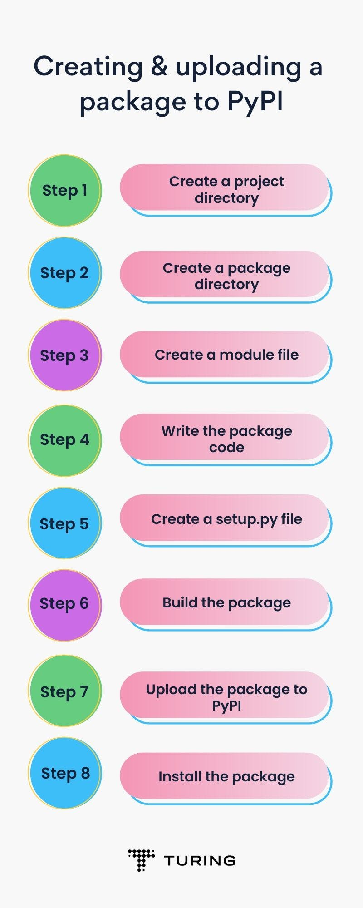

Slide 2
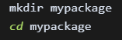
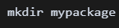

Slide 3
Dentro del directorio del paquete, crear un nuevo archivo Python para almacenar el código del paquete. El archivo debe tener el mismo nombre que el paquete, pero con la extensión .py.
Escribir el código del paquete en el archivo del módulo. Puede incluir cualquier código Python que quiera incluir en el paquete, como funciones, clases y variables.

Slide 4
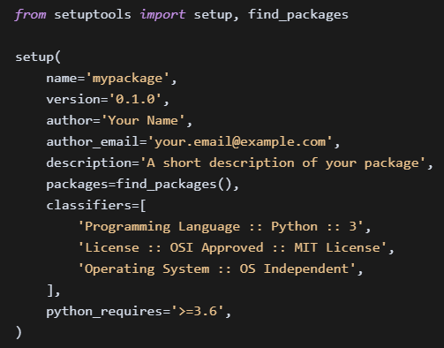

Slide 5
